Slide 1
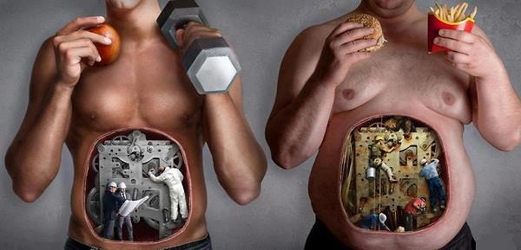
Métabolisme énergétique & physiologie de l’exercice physique
Yvan LOYNET – Formateur GUC
9.1 Les réserves énergétiques
9.2 La cellule
9.3 Energie chimique : ATP & CP
9.4 Notion de filières énergétiques
9.5 Types de fibres musculaires
9.6 Effets de l’Activité Physique sur le métabolisme

Slide 2
9.1 Réserves énergétiques
Si notre corps = une voiture.
La voiture a besoin d’essence pour faire tourner le moteur.
Notre corps a aussi besoin d’essence pour vivre.
Sauf qu’une voiture s’arrête de consommer quand on coupe le moteur, le corps lui consomme CONSTAMMENT de l’énergie.
→D’où la nécessité d’avoir un réservoir énergétique

Slide 3
9.1 Réserves énergétiques
Stockage et déstockage : 3 POSSIBILITES
Le corps est en activité et reçoit de l’énergie au même moment : l’énergie reçue sera directement utilisée pour générer de l’activité → TRES RARE
Le corps est pas ou peu actif mais reçoit quand même de l’énergie : l’énergie non utilisée va être stockée pour être utilisée plus tard → Stockage
Le corps est en activité mais ne reçoit pas assez d’énergie par rapport à l’activité demandée : il va utiliser une partie de l’énergie stockée préalablement pour générer l’activité voulue → Déstockage
L’énergie ingérée N’EST PAS DISPONIBLE IMMEDIATEMENT, les aliments doivent d’abord être digéré puis les NUTRIMENTS METABOLISES avant de pouvoir donner de l’énergie ou la stocker.

Slide 4
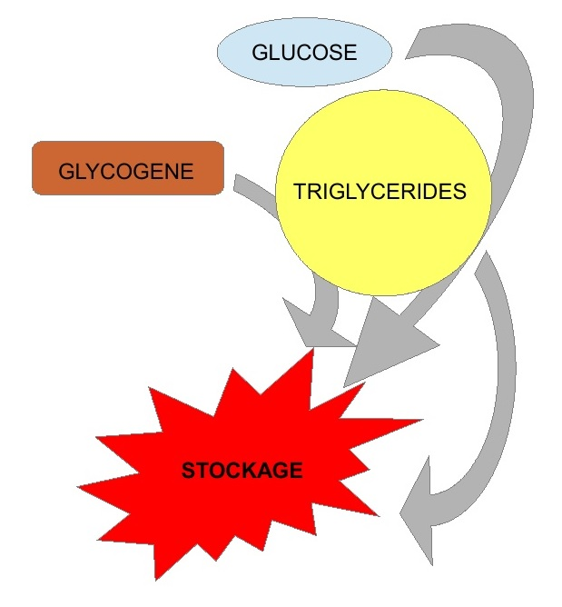
9.1 Réserves énergétiques
Les différents sources d’énergie et leur stockage
Fonction de ce que nous mangeons (les aliments), le contenu de ceux-ci va devenir NUTRIMENT dans l’organisme (une fois l’aliment digéré = disséqué) et en fonction de ces nutriments, les SUBSTRATS (=élément qui est converti en énergie) sont de TROIS TYPES :
Glucose (sucre simple)
Glycogène (= réserve NRJ)
Triglycérides (= graisses)

Slide 5
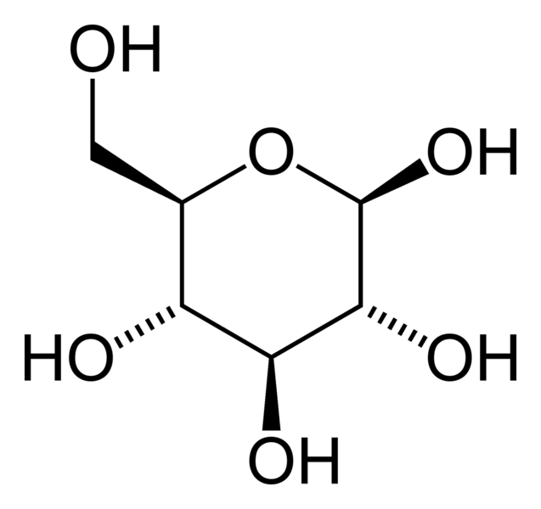
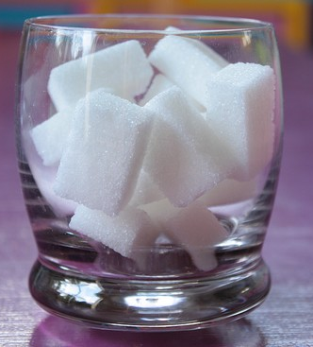
9.1 Réserves énergétiques
LE GLUCOSE
= sucre simple. Proviens des glucides contenus dans les aliments ingérés.
C’est un substrat énergétique disponible immédiatement : comme c’est un élément « simple », il n’a pas besoin d’être transformé pour être utilisé par les cellules et être converti en énergie. Seulement, la quantité de glucose à l’état « libre » (disponible de suite) dans notre corps est très faible : notre métabolisme de base (= consommation au repos) épuiserait tout le glucose en 30 minutes. Ca veut dire que, sans rien faire, on utiliserait la totalité du glucose de notre corps en 30 minutes.

Slide 6
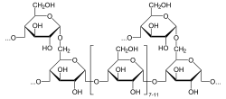
9.1 Réserves énergétiques
LE GLYCOGENE
= une réserve énergétique de notre corps. Le glycogène est un polymère du glucose, ça veut dire qu’il est constitué de plein de molécules de glucoses rattachées entre elles par diverses liaisons. Il permet de stocker du glucose, donc de l’énergie dans le foie et les muscles.
→Réserve d’énergie : glycogène musculaire et glycogène hépatique (du foie).

Slide 7
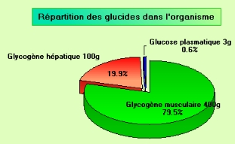
9.1 Réserves énergétiques
LE GLYCOGENE

Slide 8
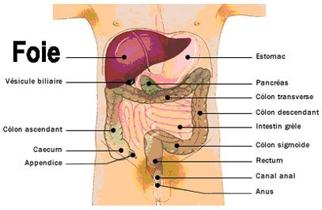
9.1 Réserves énergétiques
LE GLYCOGENE
Le foie peut fabriquer du glycogène à partir de molécules de glucose « libres » : c’est la glycogénogénèse. Il s’agit donc ici d’une forme de stockage du glucose sous forme de glycogène.
La réaction inverse est également possible : si le corps a besoin d’énergie, le foie va « casser » une partie de son glycogène pour le transformer en molécules de glucose : c’est la glycogénolyse, c’est un déstockage.

Slide 9
9.1 Réserves énergétiques
LE GLYCOGENE
Ces réactions dans le foie, (glycogénogénèse et glycogénolyse) permettent de libérer (déstocker/utiliser) ou stocker du glucose pour fournir de l’énergie.
Idem pour le glycogène musculaire : on trouve également du glycogène dans les cellules musculaires, où il est stocké ou dégradé (utilisé) lors d’efforts musculaires.
Les quantités de glycogène dans notre corps sont plus importantes que celles de glucose, mais notre métabolisme de base (activité de repos) épuiserait quand même tout ce glycogène en 24 heures. Notre corps a donc besoin d’une autre réserve d’énergie, qui lui permette de tenir plus longtemps. Cette autre réserve, c’est la graisse, ou plutôt les triglycérides.

Slide 10
9.1 Réserves énergétiques
LES TRIGLYCERIDES
= des graisses qui sont stockés dans l’organisme (tissus graisseux ou adipeux). Les tissus adipeux, c’est-à-dire les tissus graisseux, constituent la réserve énergétique la plus importante de notre corps.
Les triglycérides proviennent en partie des lipides contenus dans notre alimentation. Mais il faut savoir que le glucose peut aussi être transformé en triglycérides et ensuite être stocké dans les adipocytes. Ca veut dire qu’en mangeant des glucides, on peut fabriquer de la graisse ! .

Slide 11
9.1 Réserves énergétiques
LES TRIGLYCERIDES
La fabrication de graisse, qu’elle se fasse à partir des glucides ou des triglycérides, s’appelle la lipogénèse. Quand notre corps est en phase de lipogénèse, il construit du gras, il réalise donc un stockage d’énergie.
Le processus inverse existe (heureusement !), c’est la lipolyse : à partir des graisses contenues dans les tissus adipeux, on va fabriquer de l’énergie : c’est un déstockage d’énergie.
En général, notre corps conserve assez de masse grasse pour fournir de l’énergie nécessaire à notre métabolisme de base pendant 1 mois : rien à voir avec les quantités d’énergie liées au glucose ou au glycogène.

Slide 12
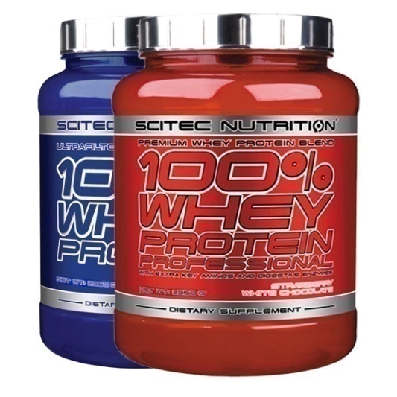
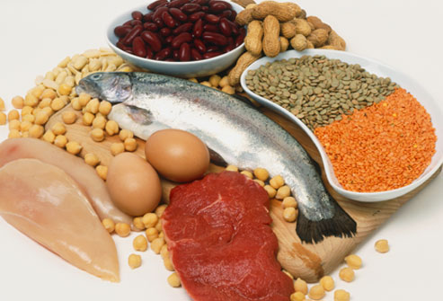
9.1 Réserves énergétiques
LES PROTEINES ?
Notre organisme peut donc stocker de l’énergie provenant des glucides et des lipides alimentaires, mais qu’en est-il des protéines ?
Et bien il n’y a pas de possibilité de stockage des protéines. Toutes les protéines ingérées qui ne sont pas utilisées sont tout simplement détruites (élimination par les reins). Et si notre corps a besoin de protéines alors qu’il n’en reçoit pas, il va fabriquer ces dernières à partir d’autres protéines, quand il le peut en tout cas.
Notion d’acides aminés…

Slide 13
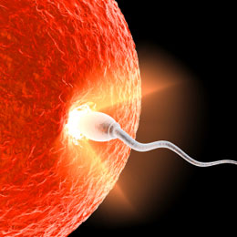
9.2 La cellule
40 000 à 60 000 milliards dans le corps :
Résultat de la fécondation d’un ovule par un spermatozoïde. Puis se multiplie au fur et à mesure de la croissance. Chacune d’elles à un cycle de vie, programmée pour naître vivre et mourir.
Durée de vie d’une C de l’intestin ou de la peau : 3 jrs ; de des yeux 10 jrs, 450 jours pour le foie.
Tout être vivant sur terre, végétal ou animal,
est un assemblage de microscopiques
usines chimiques : les cellules.

Slide 14
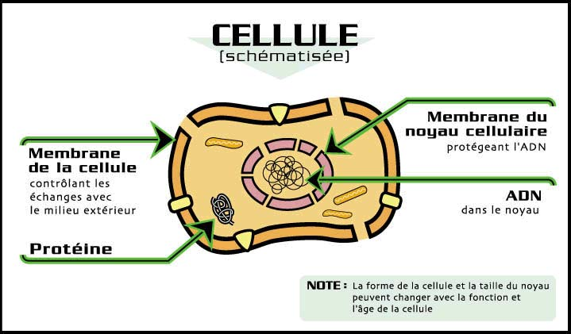
9.2 La cellule en quelques mots
Cellule et tissu :
Selon leur fonction, les cellules sont regroupées en tissu.
Ex : les C de peau se situent dans le tissu cutané. Il y a autant de cellules différentes qu’il y a de tissus différents (osseux, sanguin, musculaire, …).
MAIS TOUTES LES CELLULES POSSEDENT GLOBALEMENT LA MEME ANATOMIE :

Slide 15
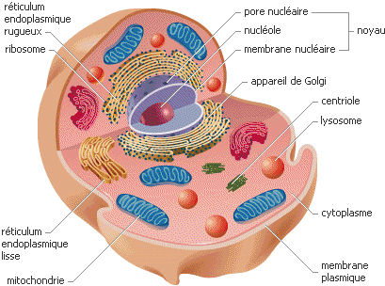
9.2 La cellule en quelques mots
Composition d’une cellule type :

Slide 16
9.2 La cellule en quelques mots
Composition d’une cellule type :
Cytoplasme : substance visqueuse où baigne les organites (éléments) cellulaire.
Membrane cellulaire : délimite la cellule. Zone d’échange perméable.
Noyau : contient l’ADN (acide désoxyribonucléique). Unique. Contient les 46 chromosomes détenant le bagage génétique individuel. Notice de montage.
Mitochondries : les centrales d’énergie de la cellule. Elles consomment du glucose et fabriquent d’autres molécules riches en énergie, les Adénosines TriPhosphates (ATP) en présence d’O2 !
L’appareil de Golgi et le réticulum endoplasmique : réseau de cavités et citernes. Assurent le transport et le stockage de ce qui est fabriqués par la cellule.

Slide 17
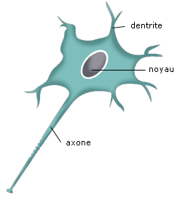
9.2 La cellule en quelques mots
Composition d’une cellule type (suite) :
Ribosome : Machines à fabriquer les protéines. Ils « lisent » la notice de montage provenant de l’ADN du noyau et fabriquent les protéines.
Vacuoles : petites cavités contenant les déchets et les réserves.
Fonctions des cellules :
Les fonctions de la cellule : nutrition pour son fonctionnement / respiration (utilise de l’O2 et rejette du CO2) / relation (mobilité, sensibilité à une commande nerveuse/chimique) / reproduction (seules les cellules nerveuses :
les neurones ne se régénèrent pas)
.

Slide 18
9.3 L’énergie chimique : ATP & CP
En se contractant ou se relâchant, les molécules d’actine & myosine « glissent » les unes sur les autres et font ainsi bouger le muscle. Pour entreprendre cette action, les fibres musculaires ont besoin d’une « bougie d’allumage », comme pour une voiture. Cependant, une seule « marque » de « bougie » fonctionne dans nos cellules musculaires : l’ATP, ou Adénosine TriPhosphate.
Dès qu’il est question d’énergie dans le corps il est question d’ATP !

Slide 19
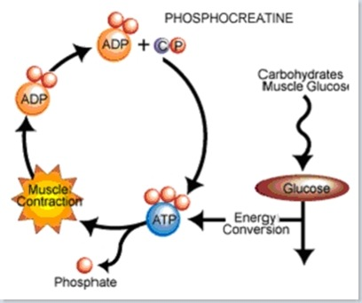
9.3 L’énergie chimique : ATP & CP
L’énergie des nutriments (protides, glucides, lipides) est transférée sur d’autres composés chimiques comme l’ATP qui sont utilisés à des fins énergétiques diverses : mécanique (contraction musculaire), thermique, ... Le reste de l’énergie est dispersé en chaleur !

Slide 20
9.3 L’énergie chimique : ATP & CP
Une molécule riche en énergie, l’ATP, se transforme en une molécule moins riche en énergie, l’ADP, en libérant de l’énergie utilisée à des fins chimiques, thermiques, mécaniques.
ATP ←→ ADP + P + Energie → ENERGIE
L’ATP est en quantité limitée, d’où le besoin de la renouveler constamment.

Slide 21
9.3 L’énergie chimique : ATP & CP
Le corps va utiliser les nutriments et notamment le glucose pour CRÉER DE L’ATP :
L’ATP est un acide aminé à haut potentiel énergétique qui, après avoir capté l’énergie libérée par la dégradation des glucides, la libère selon les besoins de l’organisme.
Chaque cellule musculaire renferme une certaine réserve d’ATP; c’est ce qui nous permet d’agir promptement et avec force, par exemple en situation d’urgence ou d’effort momentané. Cependant, cette réserve naturelle est limitée et se consomme en seulement deux ou trois secondes.

Slide 22
9.3 L’énergie chimique : ATP & CP
Heureusement, les muscles contiennent d’autres types de réserves pour tenir le coup plus longtemps : la créatine phosphate et le glycogène.
La créatine phosphate (CP) est un composé riche en énergie qui produit aussi de l’ATP. Grâce à sa présence dans les cellules musculaires, un effort intense peut être prolongé jusqu’à 15 secondes. Ensuite, le glycogène prend la relève : en se scindant, cette molécule de sucre présente dans les muscles et le foie produit à son tour de l’ATP.

Slide 23
9.3 L’énergie chimique : ATP & CP
Ces deux premiers types de production d’énergie (l’ATP-CP et l’ATP-glycogène) s’effectuent en mode anaérobie, c'est-à-dire sans apport d’oxygène. Lorsqu’ils fonctionnent selon l’un ou l’autre de ces deux modes de production énergétique, nos muscles peuvent soutenir un effort intense pendant 90 secondes au maximum.
Au-delà de ce délai, nos muscles pourront maintenir un effort moindre, mais soutenu, en produisant l’ATP en mode aérobie, c'est-à-dire en présence d’oxygène.

Slide 24
9.4 Notion de filières énergétiques
Selon le type de sport qu’il pratique, un athlète peut compter sur trois mécanismes de production différents d’énergie (ATP) pour se mettre en action : ATP-CP, ATP-glycogène et ATP-oxygène.
Voyons comment fonctionne chacun de ces trois mécanismes qui, au demeurant, peuvent se chevaucher selon le type d’effort commandé au muscle.

Slide 25
9.4 Notion de filières énergétiques
Le sprinter de 100 mètres : filière anaérobie alactique
La performance qu’il livre ne dure guère plus de dix secondes.
Pratiquement toute l’énergie dont il a besoin se trouve déjà dans ses muscles, sous forme d’ATP et de créatine phosphate (CP).
Les muscles se serviront donc de ces ressources sans apport d’oxygène (en mode anaérobie).
Au cours des deux à trois premières secondes, les muscles « brûlent » l’ATP emmagasiné et immédiatement disponible et, pour le reste de la course, c’est la CP qui prend la relève et produit l’ATP.
Si les réserves d’ATP-CP sont épuisées avant la fin du sprint, les muscles font appel au glycogène, mais toujours en mode anaérobie.
Une petite quantité d’acide lactique est alors produite.

Slide 26
9.4 Notion de filières énergétiques
Le coureur de 800 mètres : filière anaérobie lactique
Tout comme le sprinter, il utilisera toutes ses réserves d’ATP-CP au cours des 10 à 15 premières secondes de la course.
Comme ces réserves commencent à s’épuiser, les fibres musculaires font appel au glycogène stocké dans le muscle pour le transformer en ATP.
Cette transformation de molécules de sucre sans apport d’oxygène (en mode anaérobie) produit de l’acide lactique qui, peu à peu, rend le mouvement plus difficile.
C’est pourquoi une partie de l’entraînement du coureur de pointe vise à accentuer son endurance à l’acide lactique.
Puisque la course dure plus de 100 secondes, le mécanisme à oxygène (aérobie) contribue également à la production d’énergie.
Le muscle continue à utiliser les molécules de glycogène, mais leur transformation se fera grâce à l’oxygène contenu dans le sang.

Slide 27
9.4 Notion de filières énergétiques
Le marathonien : filière aérobie
Certes, le marathonien fera appel aux deux mécanismes anaérobiques – notamment sur le coup de départ, durant certains dépassements et encore pendant le sprint final -, mais l’énergie qu’il utilisera proviendra essentiellement du système à oxygène.
Ce système est plus lent que les deux autres, puisque les éléments nécessaires à la production d’énergie viennent de sources extérieures aux muscles, dont le foie.
S’il est plus lent, le mode aérobie procure cependant au marathonien tous les éléments nécessaires à la production d’énergie : le flux sanguin véhicule vers le muscle de l’oxygène, du glucose, de même qu’un nouveau type de carburant, le gras, sous forme de lipides.
Pendant le trajet, le marathonien modulera l’intensité de son effort. Lorsque celle-ci sera faible, ce seront surtout les lipides qui serviront à produire l’énergie. Inversement, l’énergie requise pour un effort plus intense sera fabriquée à partir du glycogène. Les boissons énergétiques qu’il avale en cours de route sont, notamment, un renfort de glucose.

Slide 28
9.4 Notion de filières énergétiques
Des mécanismes superposés
De façon générale, nos muscles font appel aux trois mécanismes de production d’énergie (ou d’ATP), durant la pratique d’une activité sportive. À titre d’exemple, au cours d’un match de basket-ball ou de hockey, les trois systèmes se superposent pour fabriquer de l’ATP : pendant un saut ou un lancer, les muscles font appel au mode ATP-CP; si l’on suit un adversaire de près pendant plusieurs secondes, c’est le mode glycogène anaérobie qui agit; et, naturellement, le système à oxygène fonctionne pour l’ensemble de la durée du match.

Slide 29
9.4 Notion de filières énergétiques
Tableau récapitulatif
Caractéristiques physiologiques liées au type de filière
Métabolisme énergétique | Type d’effort | Puissance fournie | Durée d’utilisation | Source d’énergie
Anaérobie alactique | Vitesse – force – FC max | +++ | 10 sec | ATP - CP
Anaérobie lactique | Résistance FC max | ++ | 10 à 60 sec | ATP - Glycogène
Aérobie | Endurance 60% FC max | + | Plusieurs heures | ATP - Oxygène

Slide 30
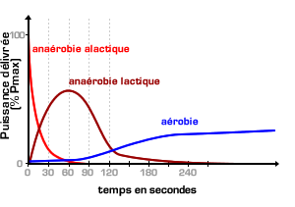
9.4 Notion de filières énergétiques
Tableau récapitulatif

Slide 31
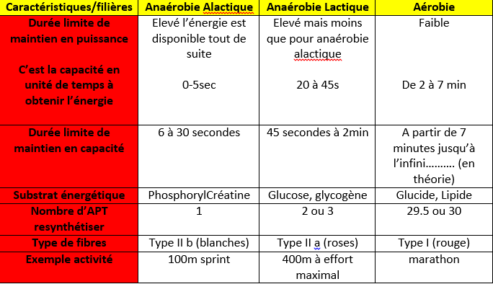
9.4 Notion de filières énergétiques
Tableau récapitulatif

Slide 32
9.4 Notion de filières énergétiques
Pour aller plus loin :
http://reussirsonbpjeps.com/quelles-filieres-energetiques-pour-quels-types-defforts/

Slide 33
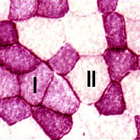
9.5 Les types de fibres musculaires
Une contraction musculaire est due à la contraction totale ou partielle d'une partie des fibres musculaires du muscle. Le muscle n'utilise pas 100% de ses fibres sur une seule contraction. Seulement une petite partie des fibres est contractée, ce qui permet au muscle de faire se contracte les fibres à tour de rôle, donc de répartir la fatigue au
fur et à mesure de l'exercice.
Il existe ainsi 2 grands type de
fibre musculaire : de type I ou II

Slide 34
9.5 Les types de fibres musculaires
Structure musculaire
Selon le besoin de vitesse, d'endurance ou de force, l'adaptation à l'effort modifie la quantité et la qualité des fibres (la qualité est généralement plus importante que la quantité).
Fibres musculaires
On distingue deux principaux types de fibres:
Fibres à contraction lente (type I)
Ces fibres sont de faible puissance mais de forte endurance. Elles ont un petit diamètre de section et une forte densité capillaire (couleur rouge) car elles sont adaptées aux efforts aérobies et sollicitent le système cardio-vasculaire.

Slide 35
9.5 Les types de fibres musculaires
Fibres à contraction rapide (type II)
Ces fibres sont de forte puissance mais de faible endurance. Elles ont un grand diamètre de section et une faible densité capillaire (couleur blanche pour les plus rapides ou rose) car elles sont adaptées aux efforts anaérobies.
Répartition des fibres
Les fibres "lentes" sont toujours sollicitées les premières. Les fibres "rapides" sont uniquement sollicitées dans les efforts importants, pour des durées courtes.
Plus généralement, la vitesse sollicite les fibres "rapides", l'endurance sollicite les fibres "lentes" et la force sollicite l'ensemble des fibres.
Pour chaque muscle, il existe des proportions différentes des deux types de fibres. L'entraînement consiste essentiellement à développer les fibres dans les justes proportions.
Par exemple, pour certains muscles de la jambe, la répartition est de 80% de fibres "rapides" pour 20% de fibres "lentes" chez un coureur de 100 m alors qu'à l'inverse, elle est de 20% de fibres "rapides" pour 80% de fibres "lentes" chez un coureur de marathon.
Chez un adulte sédentaire, la répartition est en moyenne de 48% de fibres "rapides" pour 52% de fibres "lentes".

Slide 36
9.5 Les types de fibres musculaires
Les fibres lentes ou fibres rouges ou de type I
Ces cellules sont rouges car elles sont gorgées de sang. En effet, seul le sang est capable d’amener un maximum d’oxygène à ces fibres qui en ont grandement besoin.
Elles sont fines et interviennent dans des exercices longs comme lorsque vous faites un jogging ou quand vous vous promenez en vélo.
Elles sont très fournies en mitochondries qui sont les usines de fabrication d’énergie par le biais de l’oxygène.
Peu de nerfs les entourent car elles n’ont pas besoin de se contracter rapidement.
Par contre, elles ont une forte capacité de résistance à l’effort.

Slide 37
9.5 Les types de fibres musculaires
Les fibres rapides ou fibres blanches ou de type II
Il s’agit de cellules pâles qui ont un diamètre important. Elles ont des capacités de contractions rapides et interviennent dans des mouvements brusques comme lorsque vous faites un saut ou quand vous soulevez une charge.
Elles sont riches en réserves énergétiques : le glycogène.
L’innervation (quantité de nerfs) de ces fibres est très importante. En effet, pour qu’il y ait contraction, il faut une commande nerveuse qui permette la contraction. Pour une contraction rapide, il faut donc que le signal arrive vite, d’où cette particularité.
Elles ont une résistance faible à l’effort et ne sont pas capables de se contracter longtemps.

Slide 38
9.5 Les types de fibres musculaires

Slide 39
9.5 Les types de fibres musculaires
Effets de l’entraînement
Généralement, chaque individu à une répartition égale de la part de chaque type de fibres mais certains ont des prédispositions.
L’entraînement peut modifier cette répartition de manière à avoir plus de fibres lentes ou plus de fibres rapides.
Ainsi, si vous vous entraînez pour un marathon, une partie de vos fibres rapides vont se transformer en fibres lentes pour permettre un effort long.
A l’inverse, si vous faites un entraînement de sprinter ou d’haltérophile, une partie des fibres lentes va devenir rapide pour permettre d’aller plus vite et d’être plus fort.
Quelqu’un qui ne fait pas de sport aura tendance à avoir plus de fibres rapides. Vous avez probablement remarqué que lorsque vous commencez une période d’entraînement vous êtes vite fatigué !

Slide 40
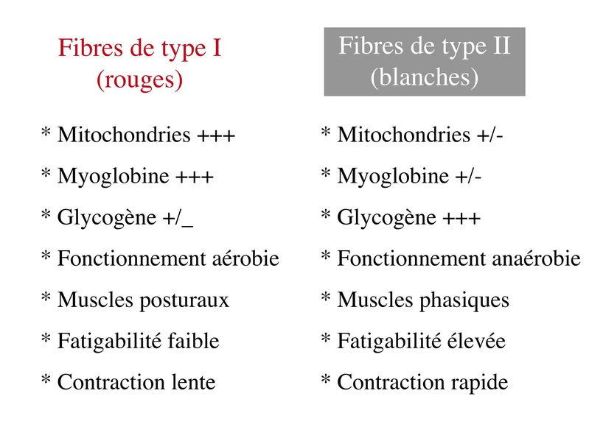
9.5 Les types de fibres musculaires

Slide 41
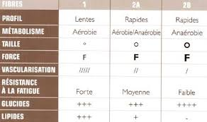
9.5 Les types de fibres musculaires

Slide 42
9.6 Effets de l’Activité Physique sur le métabolisme
Les douleurs musculaires
L’athlète peut ressentir des douleurs musculaires soit pendant un effort intense, soit après.
Pendant un effort intense, la sensation de lourdeur et de fatigue extrême qu’il ressent provient d’une accumulation d’acide lactique. Cet acide est le produit de l’utilisation du glycogène en l’absence d’oxygène (ou mode anaérobie). Lorsque l’acide lactique s’accumule dans le tissu musculaire, il s’ensuit une production accrue d’ions d’hydrogène (H+) qui finit par affecter la performance du muscle.
En effet, lorsqu’un muscle est soumis à un effort intense pendant plus ou moins 60 secondes, la contraction en vient à limiter la circulation sanguine vers celui-ci. Privé de l’oxygène que véhicule le sang, le muscle continue à « brûler » le sucre qu’il lui reste. Cette consommation anaérobie produit alors de l’acide lactique, réputé pour perturber la contraction musculaire.
Pour poursuivre l’exercice physique lorsque les muscles actifs sont « gorgés » d’acide lactique, il faudra réduire l’intensité de l’effort pour que le muscle se délie et permette au sang d’y circuler de nouveau. En contact avec l’oxygène, l’acide lactique sera alors transformée en dioxyde de carbone et en eau. Ainsi recyclé, l’acide lactique sera en partie convertie en énergie puisqu’il entre dans la production de nouvelles molécules d’ATP.

Slide 43
9.6 Effets de l’Activité Physique sur le métabolisme
Par ailleurs, les douleurs musculaires ressenties après l’effort (jusqu’à une journée ou deux plus tard) proviennent des lésions microscopiques que l’exercice inflige aux muscles. Une personne peu habituée à l’exercice ressentira des douleurs plus longtemps que celle qui s’entraîne régulièrement. Pourquoi? Parce que la répétition d’un exercice conditionne les muscles à se régénérer plus rapidement et plus solidement. Ils deviennent ainsi plus résistants.
Tel est d’ailleurs le principe de base de l’entraînement intensif visant à augmenter la masse musculaire : on « blesse » les muscles afin qu’ils se bâtissent plus vite et plus forts, ce qui les rend plus performants et plus endurants.

Slide 44
Si vous souhaitez aller plus loin…
Utilisation des substrats énergétiques
http://umvf.univ-nantes.fr/nutrition/enseignement/nutrition_7/site/html/cours.pdf
Glucides et lipides, les ressources énergétiques de l’organisme
http://www.snv.jussieu.fr/vie/dossiers/glucose-lipides/gluclip.htm
Vulgarisation substrats etc
http://nutrinad.com/stockage-energie/#.VGz_bDSG8YQ

Slide 45
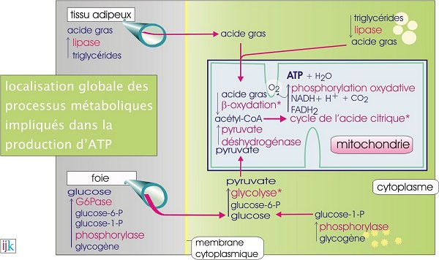

Slide 46
